Slide 1


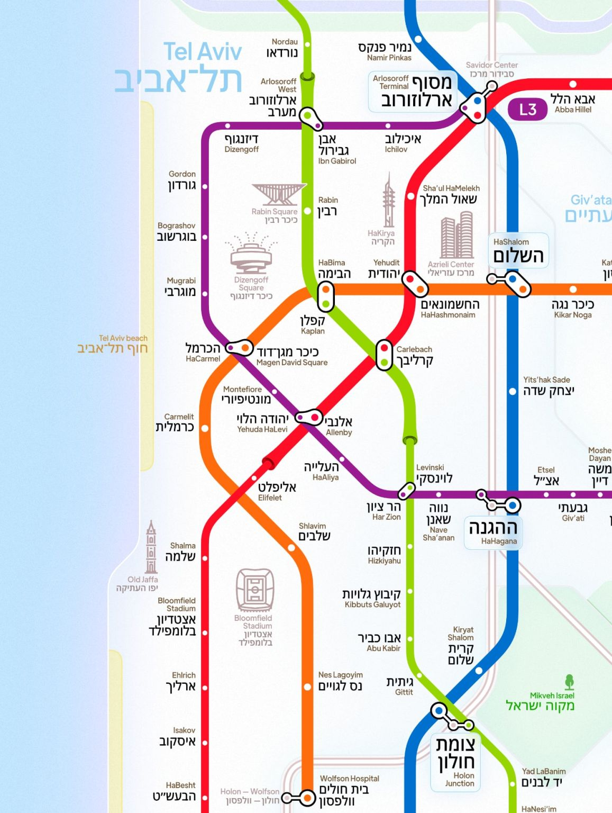
מעברים
בין אקטיביטי לאקטיביטי
באפליקציה

Slide 2
"מעברים"
מערכת רכבות ותחנות = אפליקציה
תחנות = אקטיביטי שונים
פסי רכבת = "מאיפה ולאן"
רכבות = מה זה?
נוסעים = מה זה?

Slide 3
"מעברים"
דוגמאות לשמות של "מאזין"
שמות ה"מאזינים"
(יש מאות...)

Slide 4
"מעברים"
קיימת מחלקה בשפת Java
שהיא מאפשרת לבצע מעברים
גם בין אקטיביטי בתוך האפליקציה,
גם בין אפליקציות שונות שמכשיר.
עצמי המחלקה הזאת (Intent)
יכולות גם להעביר נתונים בין אקטיביטי לאקטיביטי
וגם בין אפליקציות

Slide 5
"מעברים"
ב-Intent מדויק (explicit intent)
מציינים 2 פרמטרים:
מאיזה אקטיביטי לצאת
לאיזו אקטיביטי לעבור

Slide 6

"מעברים"
דוגמאות

Slide 7
"מעברים"
מומלץ לצור אקטיביטי "היעד" לפני כתיבת פקודות המעבר!
אקטיביטי "מקור" (מאיפה)
הרכיב לביצוע מעבר
אקטיביטי "יעד" (לאן)

Slide 8

"מעברים"
בפועל מעבר מתבצע רק אחרי שימוש בפקודה startActivity
משתנה אשר מכיל מידע לאיזו אקטיביטי לבצע מעבר
פקודה לביצוע מעבר

Slide 9
"מעברים"
מכינים מעבר – ואז מבצעים אותו

